Slide 1

Что такое функциональные требования и как их разрабатывать

Slide 2
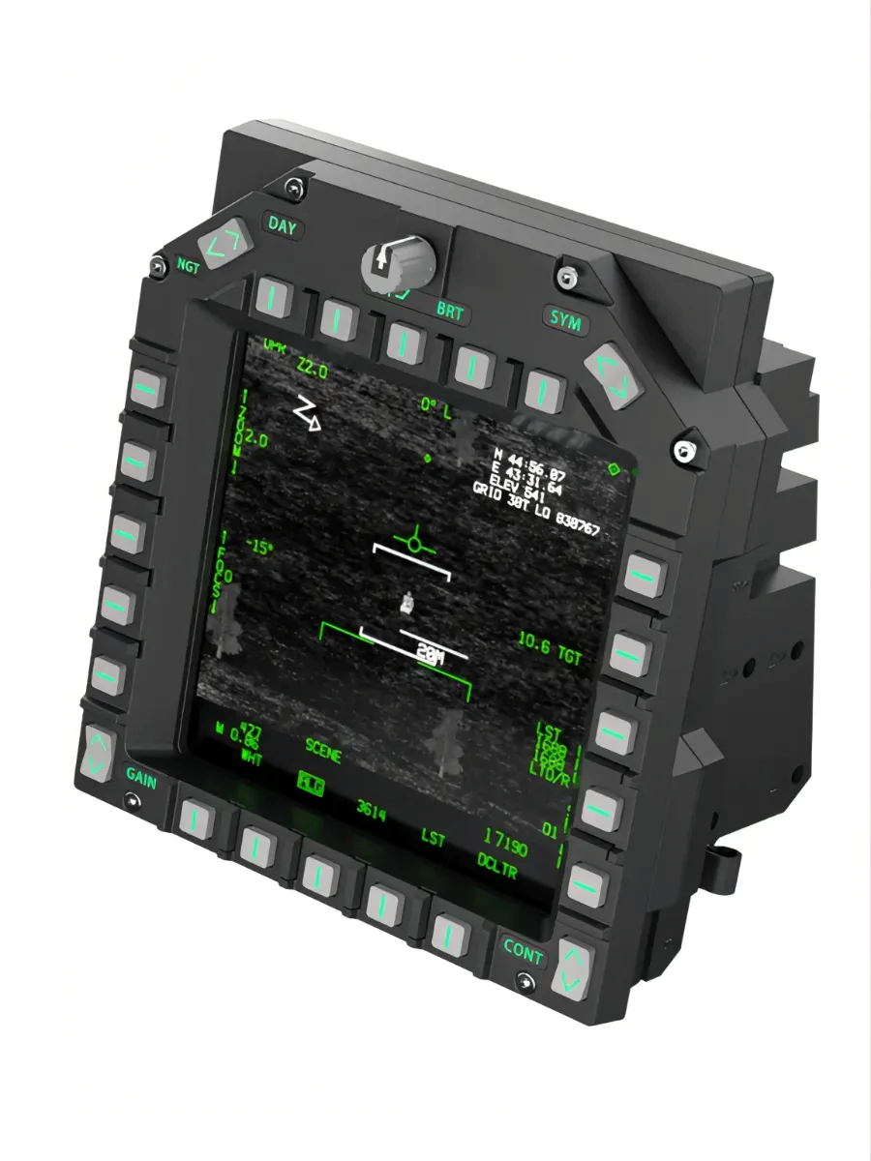
Свойства объекта
Свойство объекта – это отношение объекта к другому объекту или другим объектам в окружающем мире.
Свойствами объекта являются:
характеристики объекта (цвет, запах, вкус, форма, температура, плотность, объем),
поведение объекта (способность объекта реагировать на внешние воздействия),
назначение объекта (функция)

Slide 3

Что такое функция?
Функция – это свойство объекта, которое определяет его назначение по отношению к другому объекту.
Обеспечение теплом
Объект: «Земля»
Объект «Солнце»

Slide 4
Что такое функциональное требование?
Требование – это совокупность условий, которым объект или его свойство должны соответствовать.
Функция – это свойство объекта, которое определяет
его назначение по отношению к другому объекту.
Если предъявляешь требования к функции объекта – это функциональное требование.

Slide 5
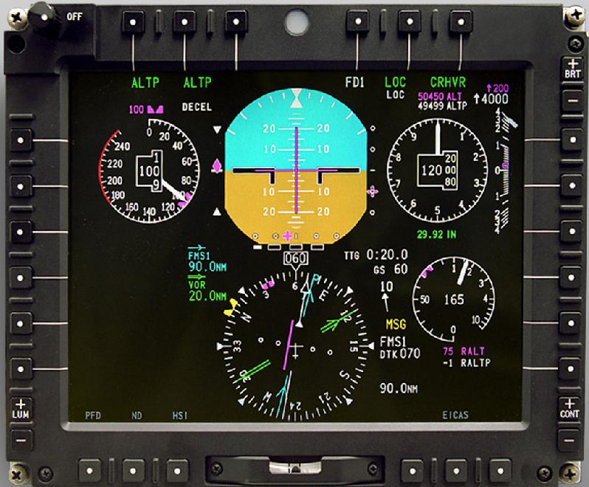
Требование ТЗ и однозначное функциональное требование
Требование из ТЗ
«Изделие должно отображать авиагоризонт» - фактически это требование к изделиию, котторое определяет его функцию и данном случае функцию «Индикация авиагоризонта»
Функциональное требование.
«Изделие должно отображать авиагоризонт в кадре при условии, что
Измерение угла крена от курсовертикали достоверно и
Измерение угла тангажа от курсовертикали достоверно, иначе
авиагоризонт не предъявляется на индикацию в кадре»

Slide 6
Требования к функциональному требованию
Атомарность (формулировка должна быть такой, чтобы требование нельзя было разделить на отдельные требования без потери завершенности)
Однозначность (интерпретация одна и по другому прочитать корректно интерпретировать требование нельзя)
Неизбыточность (содержать только то, что требуется)
Непротиворечивость (не должно быть внутренних противоречий)
Реализуемость (не должно содержаться нереализуемых условий)
Проверяемость (требование всегда можно проверить на соответствие)
  Верифицируемость
  Отсутствие качественных характеристик
Согласованность (требование не должно вступать в противоречие с другими требования изделия)

Slide 7
Функциональные требования предъявляются на практике:
к действиям объекта
определяет, отображает, сохраняет, удаляет, изменяет, формирует, создает, принимает, выдает ….
к характеристикам действия
определяет параметр со средней квадратической погрешностью…,
отображает синим цветом (обязательно существует количественное описание синего цвета)…
к процедуре с объектом (последовательности действий)
выполняет процедуру подготовки к работе после инициализации следующим образом…
к конструкции объекта
Из чего должен состоять объект или его компоненты.

Slide 8
Пример формирования требования к действиям:
Что известно из логики информационного обмена между Вычислителем высотно-скоростных параметров и навигационной системой:
«Вычислитель высотно-скоростных параметров выдает в навигационную систему слово данных «Барометрическая высота». Кроме самой высоты в слове данных содержится признак бароинерциальной высоты.
Пока не накопилось более 100 достоверных измерений после пропадания сигнала обжатия шасси, вычислитель высотно-скоростных параметров не формирует признак бароинерциальной высоты (значение «0») в указанном слове данных. Как только 100 достоверных измерений накопилось, вычислитель высотно-скоростных параметров передает в слове данных такой признак (значение «1») . Когда в слове данных «Барометрическая высота» передается признак бароинерциальной высотыЮ навигационная системы должна интерпретировать, передаваемое значение как значение бароинерциальной высоты.
Передаваемые параметры в слове данных достоверным, если матрица состояния слова в значении «Нормальная работа».
Сформируем 2 требования к навигационной системе, в котором она определяет значение параметра «Бароинерциальная высота» и параметра «Барометрическая высота».
Требование 1. Определение Барометрической высоты.
Навигационная система определяет параметр «Барометрическая высота»:
достоверным и равным значению, передаваемому в слове «Барометрическая высота», при условии, что
  признак бароинерциональной высоты равен «0» и
  матрица состояния слова в значении «Нормальная работа», иначе
Недостоверным и равным последнему достоверному значению.
Требование 2. Определение Бароинерциальной высоты.
Навигационная система определяет параметр «Бароинерциальная высота»:
  достоверным и равным значению, передаваемому в слове «Барометрическая высота», при условии, что
    признак бароинерциональной высоты равен «1» и
    матрица состояния слова в значении «Нормальная работа», иначе
  недостоверным и равным последнему достоверному значению.

Slide 9
Еще примеры формирования требования к действиям:
Требование к выдаче данных по интерфейсу
Выдача информации от Вычислителя высотно-скоростных параметров на навигационную систему должна осуществляться согласно таблице «Выходные интерфейсы ДПК ВВСП».
Требование к индикации параметра
Индикатор навигационной системы должен предъявлять на индикацию в кадре «НАВИГАЦИЯ» температуру наружного воздуха следующим образом.
Белым цветом, шрифтом …, размером …., с точностью до … знака – достоверное значение параметра (см. рис…).
Желтым перекрестием– недостоверное значение параметра (см. рис…).
Характеристики расположения объекта в кадре «НАВИГАЦИЯ» представлены в ….

Slide 10
Примеры формирования требования к характеристикам:
Иногда мы не знаем, как будут вычислять какой-то параметр в ПО («ноу-хау» смежной организации, которое разрабатывает ПО).
Система должна вычислять координаты местоположения ВС (параметр «Долгота» и «Широта») в условиях нормального маневрирования погрешность определения местоположения с вероятностью 0,95 (HFOM) не хуже … метров.

Slide 11
Примеры формирования требования к процедурам:
При подаче электропитания БАРК должен выполнить предварительный контроль в соответствии с ….
Если при выполнении предварительного контроля отказ основной САУ по управлению двигателем не обнаружен, то БАРК:
- снимает команду «Переход на …» в соответствии с … и
выполняет определение состояния работы двигателя в соответствии с …, и
контролирует частоту вращения ротора ТК в соответствии с ….
Если при выполнении предварительного контроля отказ основной САУ по управлению двигателем обнаружен , то БАРК контролирует частоту вращения ротора ТК в соответствии с ….

Slide 12
Примеры формирования требования к конструкции:
Оборудование должно быть сконструировано таким образом, чтобы обеспечивать электромагнитную совместимость с бортовым оборудованием в соответствии с ГОСТ … пункт …
Корпус и элементы конструкции должны выдерживать эксплуатационные нагрузки: вибрации, удары, линейные ускорения с соответствии с документ… пункт … для условии ….. В ином случае, соответствовать документ … пункт…
В каждом случае, должны быть выписаны требования из указанных документов.

Slide 13
Характеристики требований:
Требования идентифицируются (Идентификатор требований)
Требования развиваются – изменяются (Версионность требования)
Требования трассируются на что-то или обосновываются (производные, дочерние, допущения)
Требования покрывают выполнение функции (связь с функцией)
Требования алоцируются (для PSSA важно изучить как работает система и каждое требование к КИ необходимо привязать к компоненте системы в целях изучения безопасности системы)
Требования валидируются и верифицируются (нужно знать какими методами)

